Slide 1
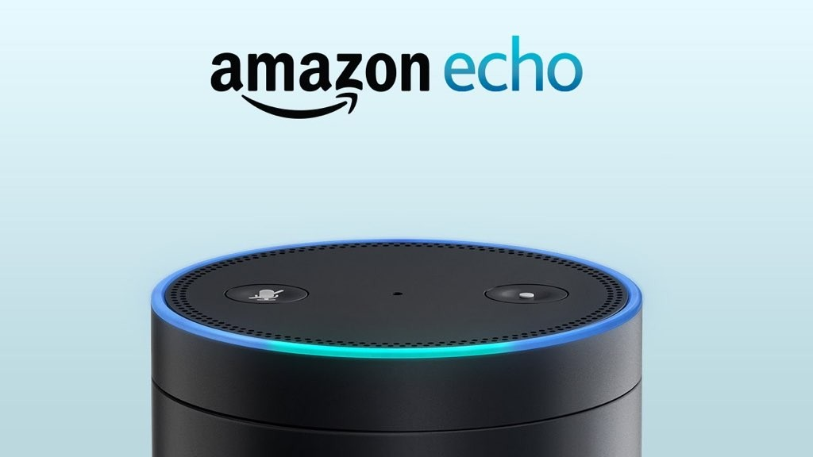
EINFÜRHUNG IN DIE ALEXA SKILL ENTWICKLUNG

Slide 2
Agenda
Uhrzeit
Jetzt – 09:30 | Session 1
09:30 – 09:45 | PAUSE
09:45 – 12:00 | Session 2
12:00 – 12:45 | MITTAGSPAUSE
12:45 – 14:15 | Session 3
14:15 – 14:30 | PAUSE
14:30 – 16:00 | Session 4

Slide 3
Übersicht
Teil 1: Hallo Alexa
Teil 2: Sessions und Voice User Interfaces
Teil 3: Slots, Slot Types und Utterances
Teil 4: Ausblick

Slide 4
Übersicht Teil 1
Amazon Web Services
Hallo Alexa
Praktischer Teil
Application ID beziehen (Demo)
Service auf AWS Lambda bereitstellen (Demo)
Alexa Skill Interface konfigurieren (Demo)
Abfragezyklus

Slide 5
Teil 1: Hallo Alexa

Slide 6
1.
Amazon Web Services

Slide 7

AWS
Tochterunternehmen von Amazon.com
2006 gegründet
Führender Cloud-Computing-Anbieter weltweit
16% am Umsatz von Amazon.com beteiligt¹
Services für Server, Speicher, Netzwerk, Datenbank, Entwicklung, Verzeichnis, Verwaltung und sonstige Anwendungsbereiche²
Notes:
Kunden: Dropbox, Netflix oder Reddit
Umsatz Amazon.com 136 Mrd.
AWS 12,219 Mrd.
Server: EC2 (Elastic Compute Cloud) virtueller Server. Mit Linux oder Microsoft Windows Server. Stundenweise Abrechnung.
Speicher: S3 - Filehosting-Dienst.
Netzwerk: CloudFront – Content Delivery Network, das Inhalte anderen AWS-Diensten wie beispielsweise EC2 oder S3 global verteilt bereitstellen kann.
Datenbank: DynamoDB oder Relational Database Service (RDS). DynamoDB NoSQL-Datebankservice. Ist eine vollständig verwaltete Cloud-Datenbank.
Wikipedia: https://de.wikipedia.org/wiki/Amazon_Web_Services#cite_note-3
AWS: https://aws.amazon.com/de/products/

Slide 8

AWS Lambda¹
Cloud-basierte Plattform, die Services hostet
Code ausführen, ohne Server bereitstellen und verwalten zu müssen.
Keine Kosten, wenn Code nicht ausgeführt wird
Code kann von anderen AWS-Services ausgelöst werden
Notes:
Mit AWS Lambda kann man Code ausführen, ohne einen Server bereitstellen und verwalten zu müssen.
Man bezahlt nur für die Rechenzeit, die verbraucht wurde.
es entstehen keine Kosten, wenn Code nicht ausgeführt wird.
Mit Lambda kann man Code für fast jede Anwendungsart oder jeden Back-End-Service ausführen, ohne Administration.
Code kann man einfach hochladen und Lambda übernimmt alles, was zum Ausführen und Skalieren des Codes für hohe Verfügbarkeit erforderlich ist.
Man kann seinen Code so einrichten, dass er automatisch von anderen AWS-Services ausgelöst wird, oder ihn indirekt von einer beliebigen Web- oder Mobil-App aufrufen.

Slide 9

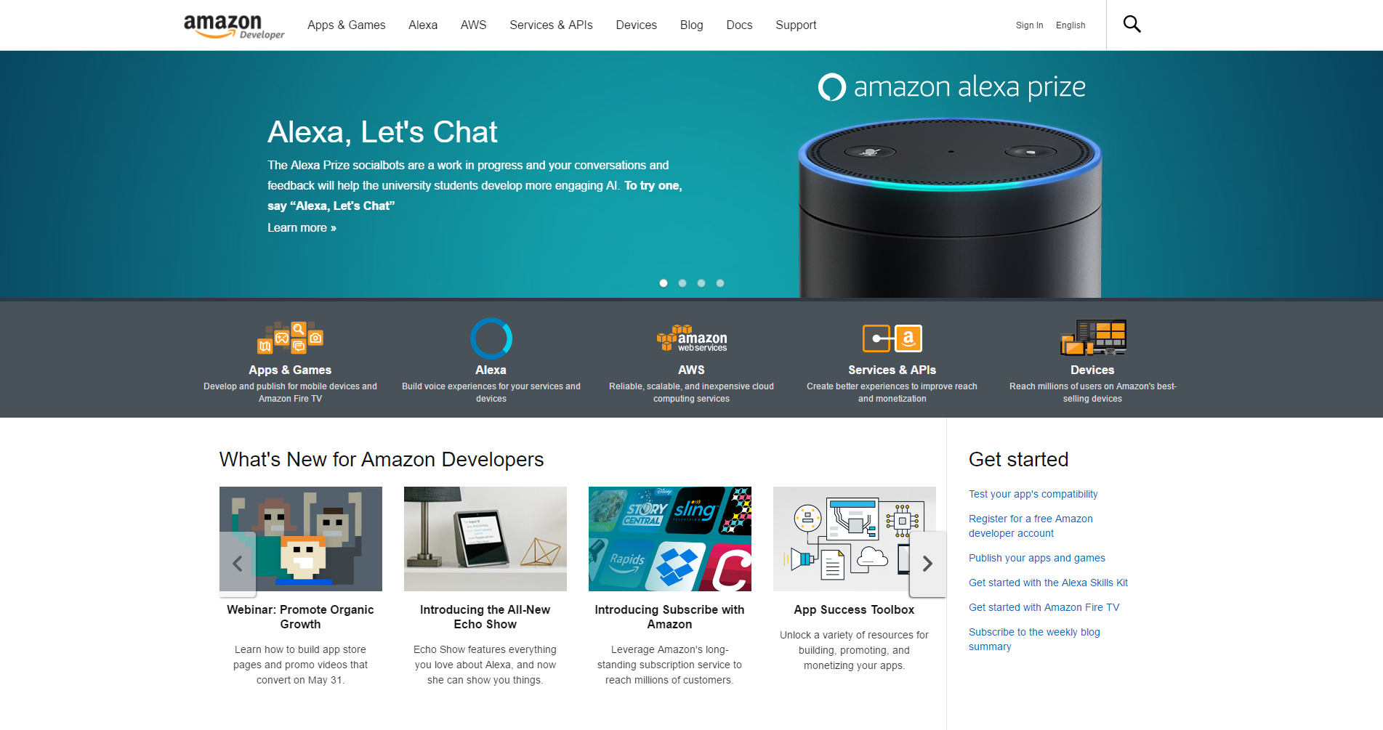
Amazon Developer Portal
Service Portal für Entwickler um Apps, HTML5 Web Apps und Alexa Skills zu veröffentlichen

Slide 10
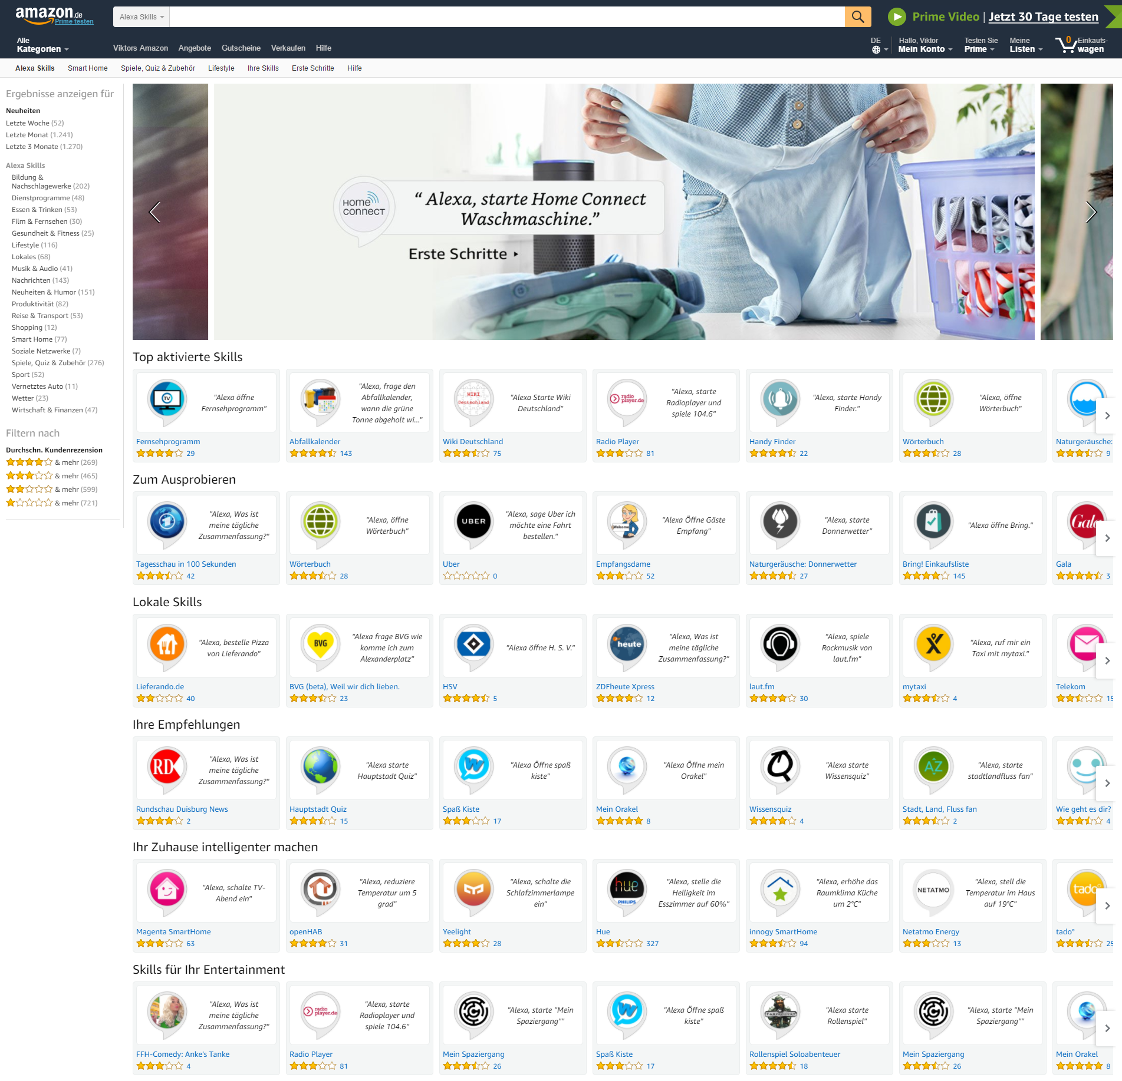
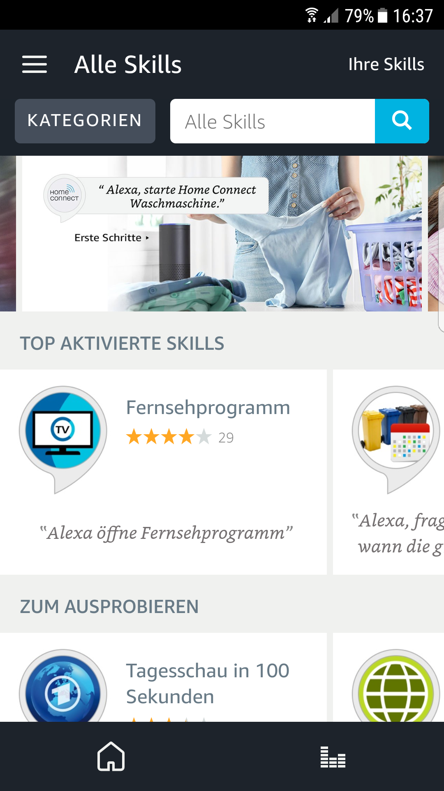
Alexa Skills
Amazon.de
Amazon Alexa App
Notes:
App lassen sich über Amazon.com selber oder über die Amazon Alexa App aktivieren und verwalten.

Slide 11
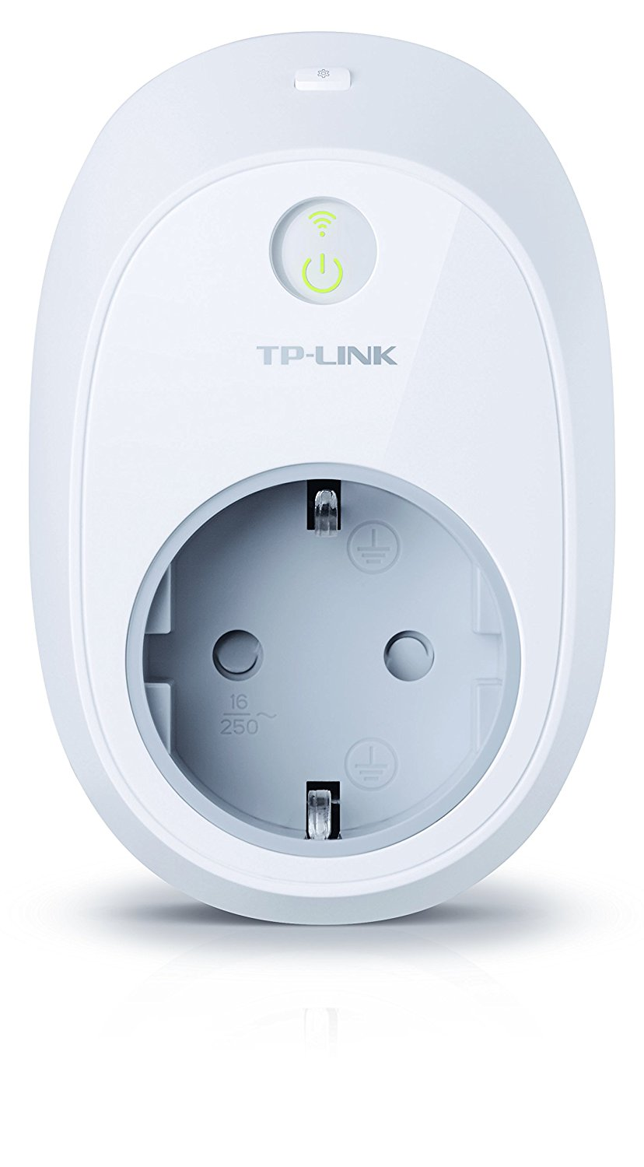
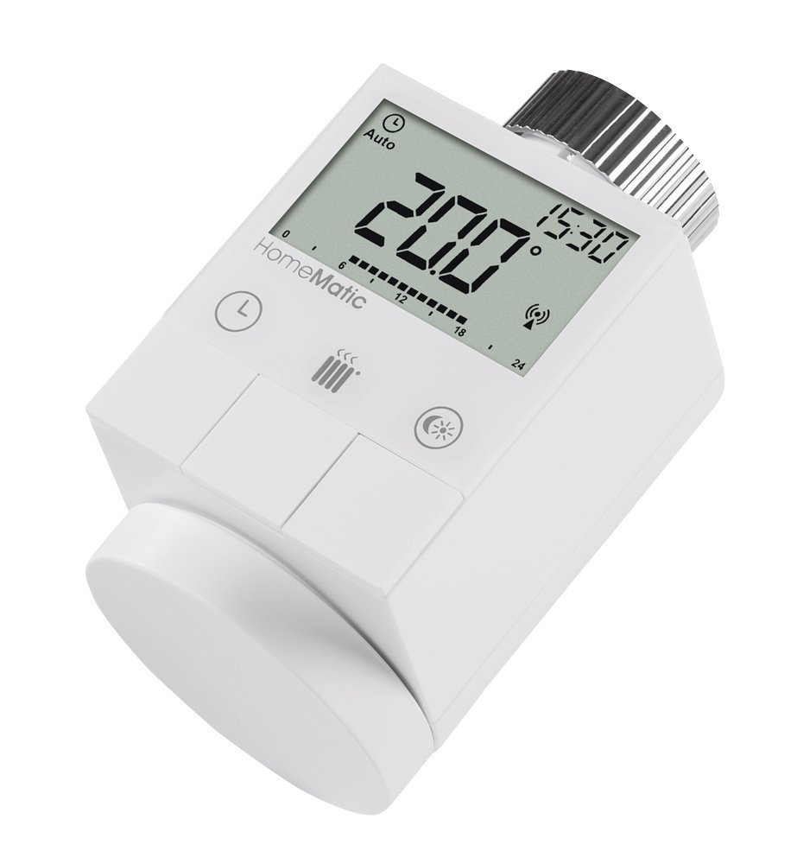

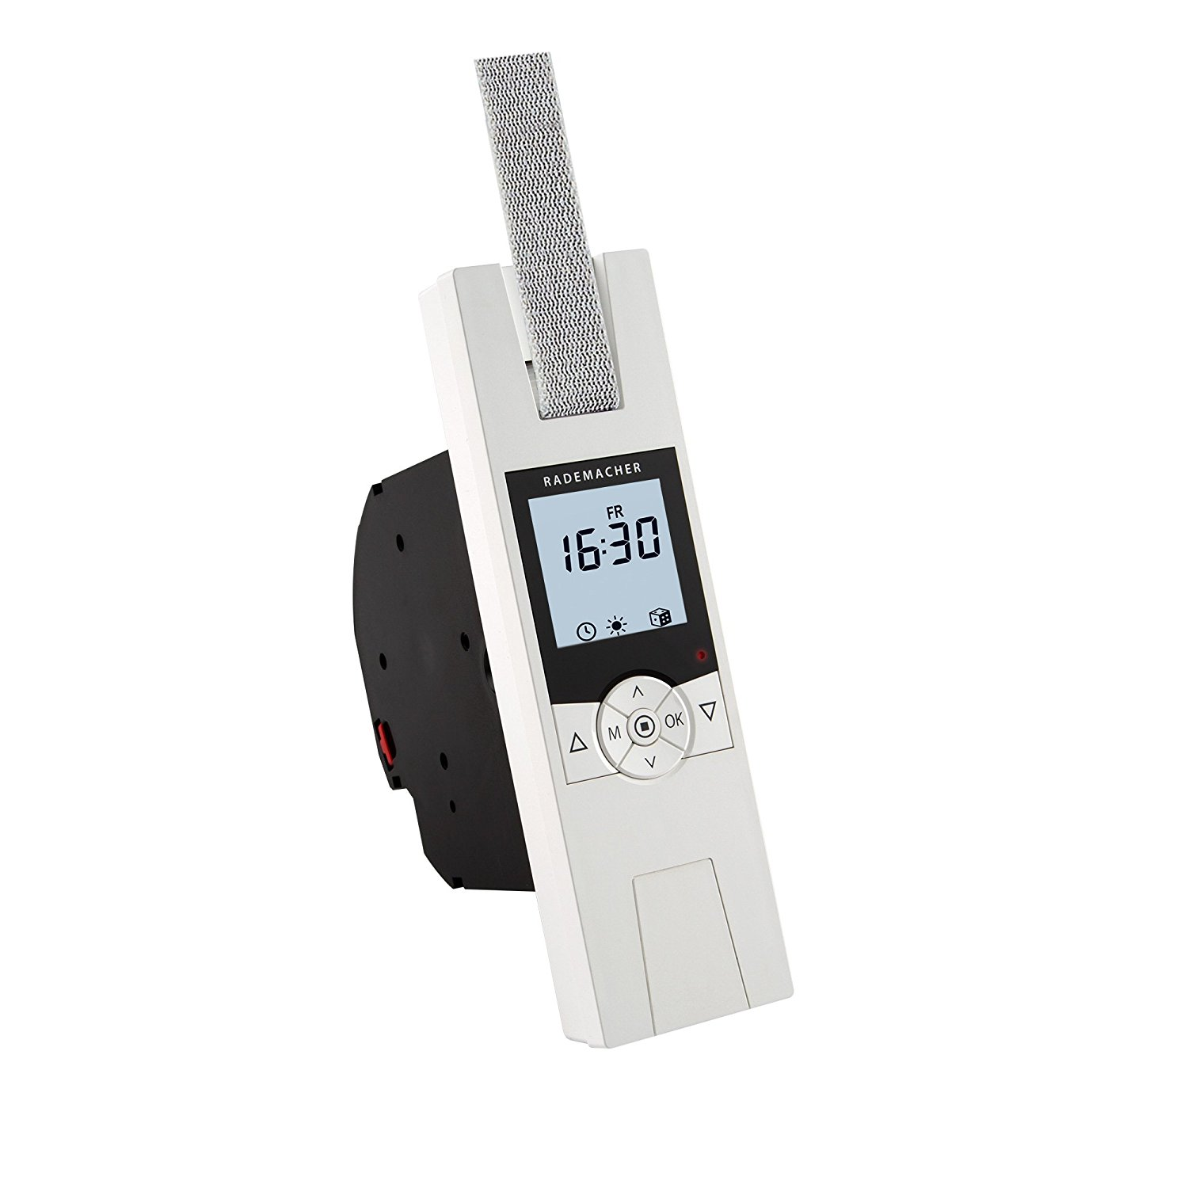
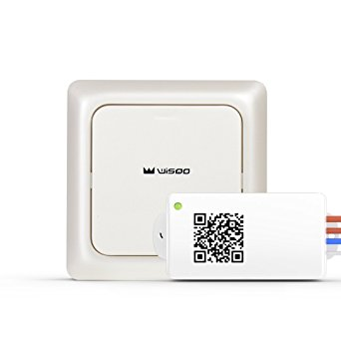
Smart Home
Notes:
WLAN Steckdose
Funk-Stellantrieb
LED Lampen
Rolladenantrieb
Lichtschalter

Slide 12
2.
Hallo Alexa

Slide 13


Alexa, starte Greeter und sag Hallo.
Hallo
Notes:
In dieser Session werden wir ein einfachen Alexa Skill namens „Greeter“ bereitstellen.
Mit dieser Übung wollen wir uns die Grundvoraussetzungen eines Skills anschauen.

Slide 14
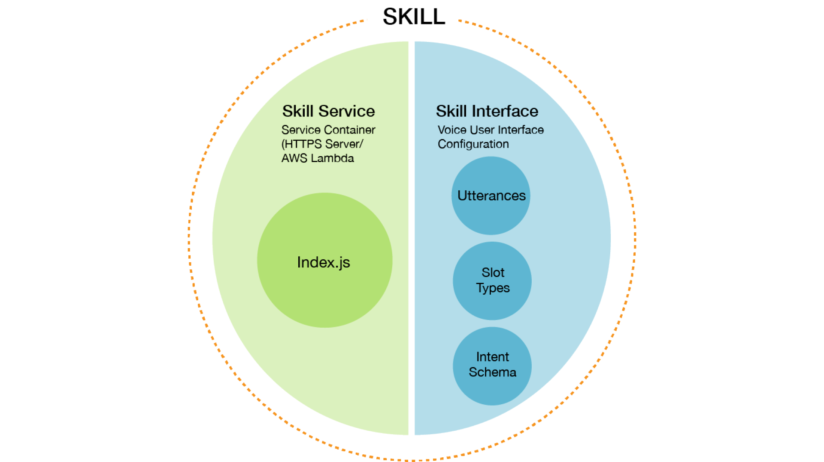
Notes:
Der „Greeter“ Skill wird aus 2 Teilen bestehen.
Einem Skill Service, den wir in einem remote service container bereitstellen werden.
Einem Skill Interface, den wir auf Amazon‘s Developer Console registrieren werden.
Der Service Teil wird auf AWS Lamba laufen.
Man könnte den Code auch auf einem eigenen HTTPS Server laufen lassen, wofür man zusätzlich Einstellungen benötigt wie z.B. SSL und einem signierten Zertifikat.
Mit AWS Lambda brauchen wir nichts von alledem.

Slide 15
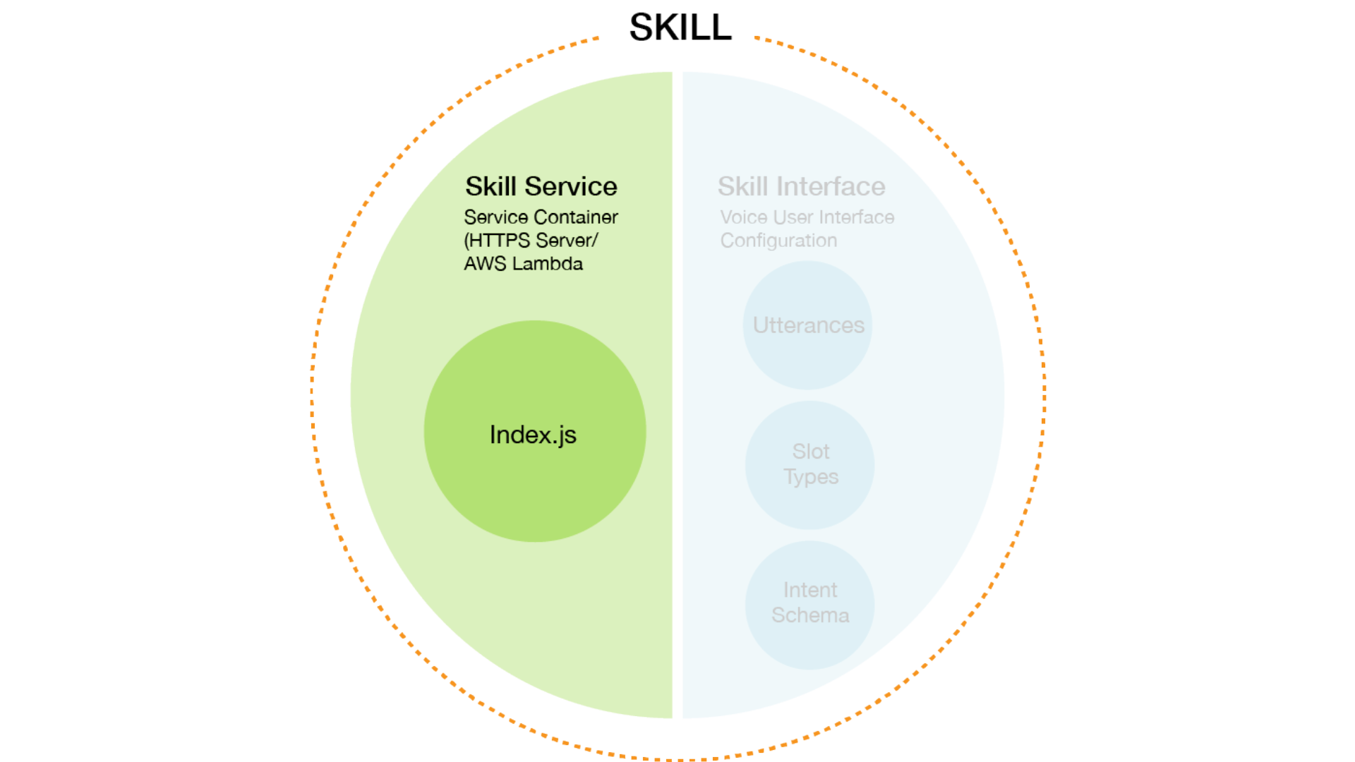
Notes:
Der Skill Service wird die Anfragen vom Skill Interface bearbeiten
Ein Skill Service kann in jeder Programmiersprache implementiert werden, die auf einem HTTPS Server gehostet werden kann.
Wir werden den Code mit node.js auf AWS Lambda implementieren.
AWS Lambda unterstützt die Node.js Umgebung.
Node.js ist eine JavaScript Laufzeitumgebung zum Ausführen von JavaScript-Code welcher auf dem Server ausgeführt wird.
Mit Node.js kann man sehr angenehm Entwickeln und debuggen.
Die Index.js Datei dient als Einstiegspunkt für den Node Server.

Slide 16
Skill Events
onLaunch
Ausgelöst, wenn der Skill gestartet wird.
onSessionStarted
Aufgerufen, wenn eine Session startet.
onIntent
Ausgelöst, wenn Benutzer einen bestimmten Intent spezifiert.
Notes:
Ein Skill führ Event Handler aus.
Diese Event Handler definieren, wie sich ein Skill verhalten wird, wenn der Benutzer bestimmte Events auslöst
In unserem Beispiel, werden wir einen Event Handler für den „onLaunch“ Event definieren.
Ein „onLaunchEvent“ wird an den Skill Sevice gesendet, wenn der Skill das erste mal gestartet wird.
Skill Events werden vom Skill Service Backend empfangen und werden vom Skill Interface als Antwort auf einen bestimmten Satz, den der User spricht, ausgegeben
Hier sind alle Events, die vom Skill Interface zum Skill Service gesendet werden

Slide 17
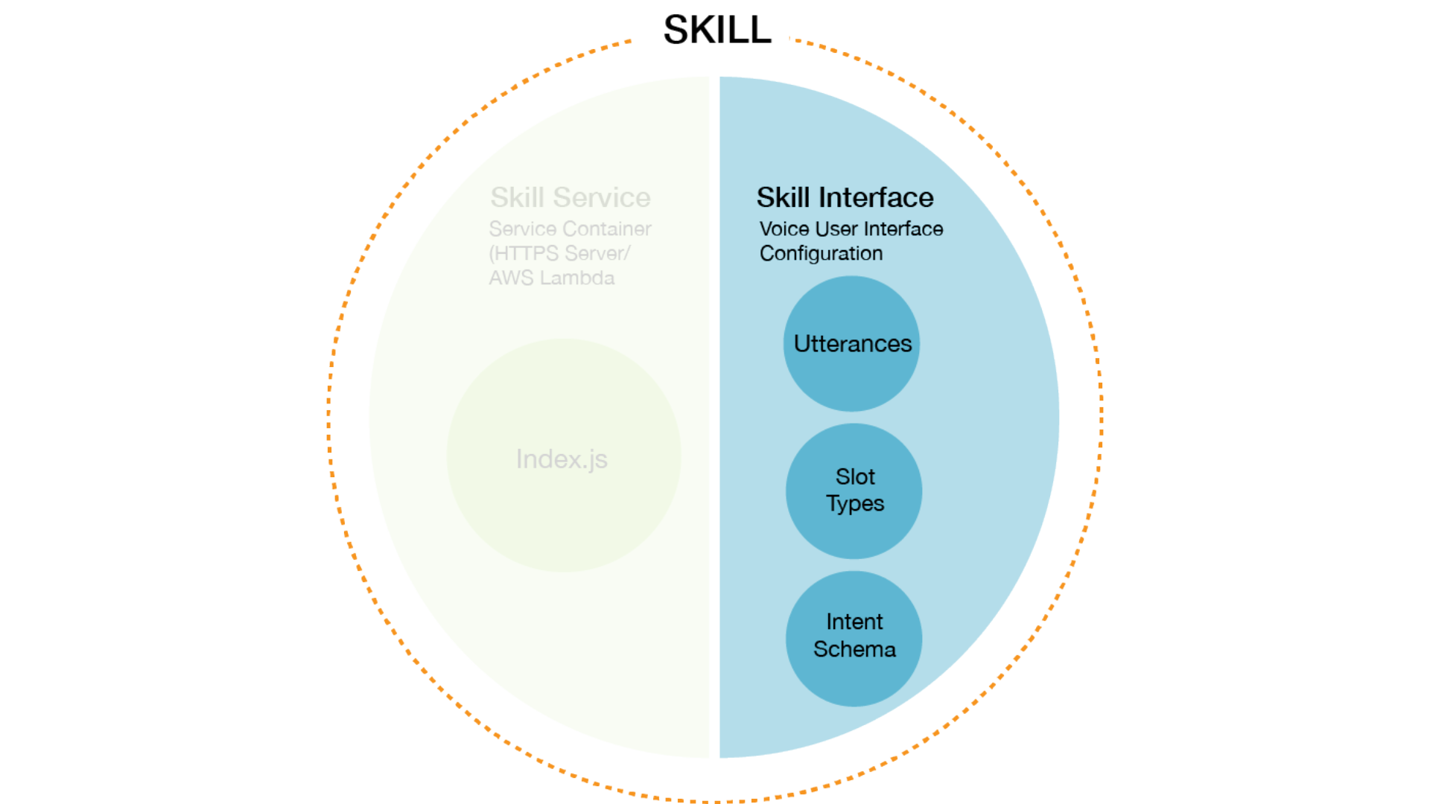
Notes:
Das Skill Interface ist der zweite Teil um ein Skill zu erstellen.
Es wird über die Amazon Developer Console konfiguriert
Wir werden noch gemeinsam herausfinden, was Utterances, Intent Schema und Slot Types sind

Slide 18
2.1 Praktischer Teil

Slide 19
Notes:
Wir fangen an mit der Entwicklung des Skills, indem wir einen neuen Ordner namens „Greeter“ erstellen.
Wir benötigen noch eine zusätzliche Datei
AlexaSkill.js bietet eine Basis an Funktionalität für unseren Skill.
Wir speichern die Datei in unseren „Greeter“ Ordner.

Slide 20
index.js
'use strict';
var APP_ID = undefined;
var AlexaSkill = require('./AlexaSkill');
var GreeterService = function() {
AlexaSkill.call(this, APP_ID);
};
GreeterService.prototype = Object.create(AlexaSkill.prototype);
Notes:
Wir erstellen eine neue Datei namens index.js in die wir nun den Skill Service für unser Greeter Programm implementieren werden.
In der ersten Zeile haben wir den strict mode aktiviert.
ermöglicht häufige JavaScript Fehler abzufangen.
z.B. wenn der strict mode aktiviert wurde, wird ein Fehler geworfen, wenn man einen string an eine undefinierte Variable zuweist.
Grundsätzlich wird empfohlen den strict mode zu verwenden in JavaScript Programmen
Stack Overflow: Its main purpose is to do more checking. For “example blah = 33;” is valid JavaScript. It means you create a completely global variable blah. But in strict mode its an error because you did not use the keyword "var" to declare the variable. https://stackoverflow.com/a/8651441

Slide 21
onLaunch Handler definieren
'use strict';
var APP_ID = undefined;
var AlexaSkill = require('./AlexaSkill');
var SPEECH_OUTPUT = 'Hallo Welt';
var GreeterService = function() {
AlexaSkill.call(this, APP_ID);
};
GreeterService.prototype = Object.create(AlexaSkill.prototype);
var helloResponseFunction = function(intent, session, response) {
response.tell(SPEECH_OUTPUT);
};
GreeterService.prototype.eventHandlers.onLaunch = helloResponseFunction;
Notes:
Wir wollen jetzt einen onLaunch Event Handler zu der GreeterService Funktion hinzufügen.
Der onLaunch Event Handler wird aufgerufen, wenn der User den Skill das erste mal startet oder über den Invocation Name öffnet
Um den onLaunch Event Handler hinzuzufügen, fügt den markierten Code ein
Wir haben auch eine helloResponseFunction Funktion definiert.
Diese Funktion erstellt eine Antwort für das Alexa Skill Interface, welches Alexa sagt wie sie auf die Benutzeranfrage antworten soll.
Das onLaunch-Event wird vom Skill Interface ausgelöst und an den Service geschickt, wenn der Alexa Skill mit nichts anderem gestartet wird.
Zum Beispiel wird das onLaunch-Ereignis ausgelöst, wenn der Skill mit dem Ausdruck "Alexa, öffne Greeter" oder "Alexa, starte Greeter" aufgerufen wird.

Slide 22
Intent Handler definieren
[…]
GreeterService.prototype.eventHandlers.onLaunch = helloResponseFunction;
GreeterService.prototype.intentHandlers = {
'HelloWorldIntent': helloResponseFunction
};
Notes:
Ein Intent (dt. Absicht) ist eine Beschreibung dessen, was ein Benutzer gerne erreichen würde; es wird an den Skill Service vom Skill Interface geschickt.
Um zu definieren, wie der Service den Intent behandeln wird, fügen wir einen sogenannten Intent-Handler hinzu.
In diesem einfachen Beispiel wird der onLaunch-Handler das gleiche tun, was dein Intent-Handler tun wird – mit „Greeter“ antworten
Wir werden der neuen Intent-Handler-Definition die gleiche helloResponseFunction zuweisen.
Dazu ändern die index.js, um einen "HelloWorldIntent" Intent Handler einzubinden.

Slide 23
Intent Handler definieren
[…]
GreeterService.prototype.eventHandlers.onLaunch = helloResponseFunction;
GreeterService.prototype.intentHandlers = {
'HelloWorldIntent': helloResponseFunction
};
exports.handler = function(event, context) {
var greeterService = new GreeterService();
greeterService.execute(event, context);
};
Notes:
Als nächstes fügen wir eine Lambda-Handler-Methodendefinition hinzu.
Diese Definition erlaubt uns den Skill Service, den wir geschrieben haben auf der AWS Lambda-Plattform korrekt auszuführen.
Jetzt, wo wir den Handler hinzugefügt haben, kann AWS Lambda die Event- und Kontextinformationen, die vom Skill Interface gesendet werden als JSON-Daten zum Skill Service weiterleiten.

Slide 24
2.2 Application ID beziehen (Demo)
Notes:
Bevor wir den Skill-Service-Code hinzufügen, den wir für AWS Lambda geschrieben haben, benötigen wir eine Application ID vom Amazon Skill Interface.
Dies stellt sicher, dass die Anfragen aus dem Skill Interface zum Skill-Service von der richtige Quelle stammt.
Wir gehen zu https://developer.amazon.com/de/
Und klicken auf add a New Skill. Wir geben „Greeter" als Namen und „greeter" als Invocation Name (dt. Anrufname) ein.
Der Invocation Name den wir hier spezifizieren, ist wie Kunden unseren Skill beim Interagieren mit Alexa ansprechen werden.
Im folgenden Bild sehen wir die Interaction mit unserem Greeter Skill.

Slide 25
Invocation Name
Alexa, starte Greeter und sag Hallo.
Notes:
In dieser Session werden wir ein einfachen Alexa Skill namens „Greeter“ bereitstellen.
Mit dieser Übung wollen wir uns die Grundvoraussetzungen eines Skills anschauen.

Slide 26
index.js
'use strict';
var APP_ID = amzn1.ask.skill.171eac45-d1d6-40cc-bb06-8f4c1bba8554;
var AlexaSkill = require('./AlexaSkill');
var GreeterService = function() {
AlexaSkill.call(this, APP_ID);
};
[…]
Notes:
APP_ID in index.js aktualisieren.

Slide 27
2.3 Service auf AWS Lambda bereitstellen (Demo)
Notes:
Dateien aus Greeter in eine Zip-Datei packen.
https://console.aws.amazon.com/console/ öffnen
Jetzt konfigurieren wir die AWS Lambda-Funktion. Wir geben für Name "GreeterService" ein. Für Runtime, wählen wir "Node.js 4.3".
Wir wählen Upload a .ZIP file unter Code entry type.
Um die Lambda Instanz richtig auszuführen, müssen wir die richtigen Berechtigungen einstellen.
Wir wählen Choose an existing role.
Unter Existing role wählen wir lambda_basic_execution.
Wenn alles abgeschlossen ist sehen wir oben rechts den Amazon Resource Name (ARN), der für die Konfigurierung des Skill Interface wichtig ist
Der ARN dient als eine Adresse die zu dem Skill Service zeigt und zeigt wohin Anfragen geleitet werden sollen.
Der Skill Service ist jetzt fertig um Anfragen vom Skill Interface zu erhalten.
Als nächstes verifizieren wir, dass der Skill Service richtig läuft.
Im Dropdown Actions wählen wir Configure test event.
Alexa Start Session
ApplicationId anpassen
Die Daten die im Execution Results Fenster angezeigt werden ist die JSON Antwort vom Skill Service die dem Gerät mitteilen, wie es „Hallo Welt“ sagen soll.

Slide 28
2.4 Alexa Skill Interface konfigurieren (Demo)
Notes:
Intent Schema und Sample Utterances definieren
Das Intent Schema lässt das Skill Interface wissen, dass unser Skill mit einen Intent (dt. Absicht) namens HelloWorldIntent umgehen kann, welches durch die gesprochenen Utterances (dt. Äußerungen) ausgelöst werden kann.
Diese Liste der Beispiel-Äußerungen ermöglicht es dem Alexa Skill Interface, gesprochene Worte zu einer Absicht aufzulösen.
Es ist nicht erforderlich, dass alle Wörter, die spezifisch sind, um die Absicht anzupassen, in den Beispiel-Äußerungsliste enthalten sind. Obwohl die Bereitstellung umfassenderer Sätze, die Chancen erhöhen, dass Alexa versteht, was gemeint ist.

Slide 29
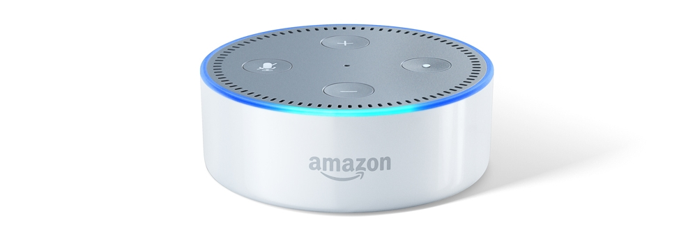
Alexa, starte Greeter und sag Hallo.
Skill Interface
Skill Service
Schick Audio an Skill Interface
Löse gesprochene Worte zu Intent auf
OnIntent
HelloAlexaIntent
Hallo Welt!
HelloAlexaResponse Funktion
Resource
Outputspeech: „Hallo Welt!“
Notes:
Greeter zeigt die typische Situation mit einem Skill Interaktion zwischen dem Benutzer, dem Echo Gerät, dem Skill Interface und dem Skill Service.
Echo leitet gesprochene Worte vom Benutzer zur Skill Interface, wo eine Bestimmung über die Absicht aus den Beispiel Sätzen gemacht werden kann.
An dieser Stelle wird eine Anforderung, die JSON-Daten enthält, diese beschreiben, was den Skill Interface ausgelöst hat, an den Skill Service gesendet. Die daraus resultierende JSON-Antwort wird dann an das Skill Interface zurückgegeben, wo sie an das Echo weitergeleitet und schließlich wiedergegeben wird.
Die Technologie, die vom Skill Interface zur Verfügung gestellt wird, die gesprochene Worte in Intents auflöst, wird als Natural Language Processing Klassifizierer bezeichnet.
Die natürliche Sprachverarbeitung ist ein aktives Forschungsfeld im Bereich des Machine Learnings.
Einfach gesagt, wendet Natural Language Processing statistische Techniken und die neueste KI-Forschung bezüglich des Problems, die gesprochenen Worte eines Nutzers zu Intents umzuwandeln und diese dem Skill Service zur Bearbeitung zu übermitteln.
Auf Wikipedia gibt es mehr dazu.

Slide 30
Pause!

